Slide 1

Занятие внеурочной деятельности в 9 классе
«Финансовая грамотность:
актуально вчера и сегодня».
Учитель математики ГБОУ СОШ №291
Гарбар Елена Викторовна
Учитель технологии ГБОУ СОШ №291
Арташина Анна Анатольевна

Slide 2





Внемлите истине полезной:
Наш век — торгаш; в сей век железный
Без денег и свободы нет.

Slide 3
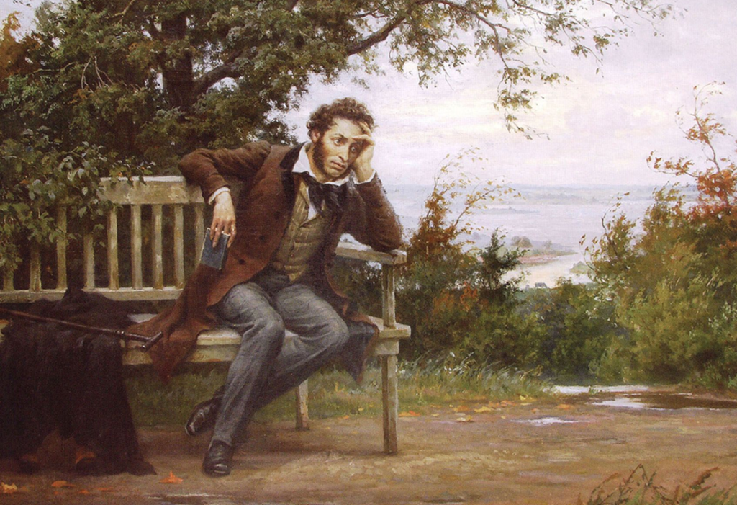
«Не мысля гордый свет забавить,
Вниманье дружбы возлюбя,
Хотел бы я тебе представить
Залог достойнее тебя…»
Александр Сергеевич Пушкин
«Евгений Онегин», 1830 год

Slide 4
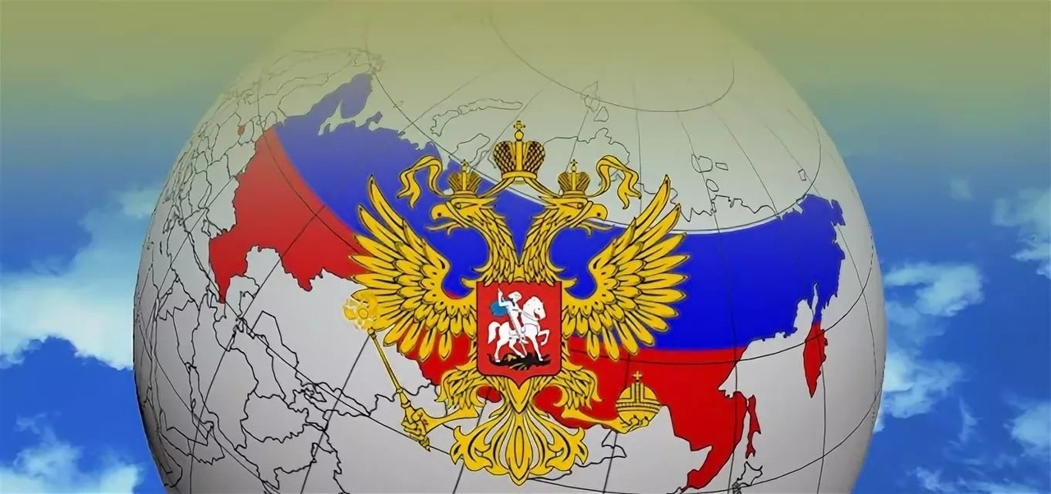
«… И был глубокой эконом,
То есть умел судить о том,
Как государство богатеет,
И чем живет, и почему
Не нужно золота ему,
Когда простой продукт имеет…»
Как вы думаете что составляет основной доход государства?

Slide 5
В таблице приведены сословия и их характеристики, которые были в России в 19 веке. Сопоставьте их.

Slide 6
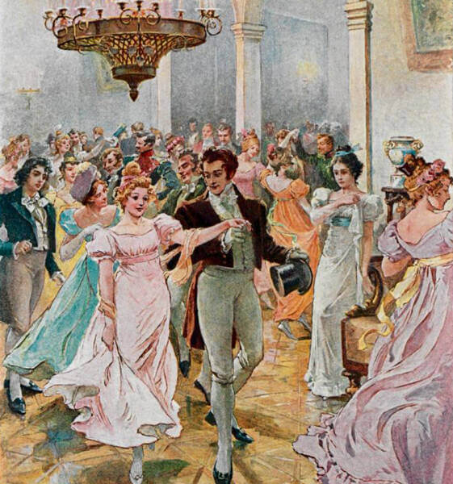
«….Служив отлично благородно,
Долгами жил его отец,
Давал три бала ежегодно
И промотался наконец…»
Как вы считаете, что может привести к банкротству?
Что же делать, когда человек не рассчитал свои возможности и денег на необходимые расходы нет?
Д. А. Белюкин «Бал»
Иллюстрация к поэме А. С. Пушкина «Евгений Онегин»

Slide 7
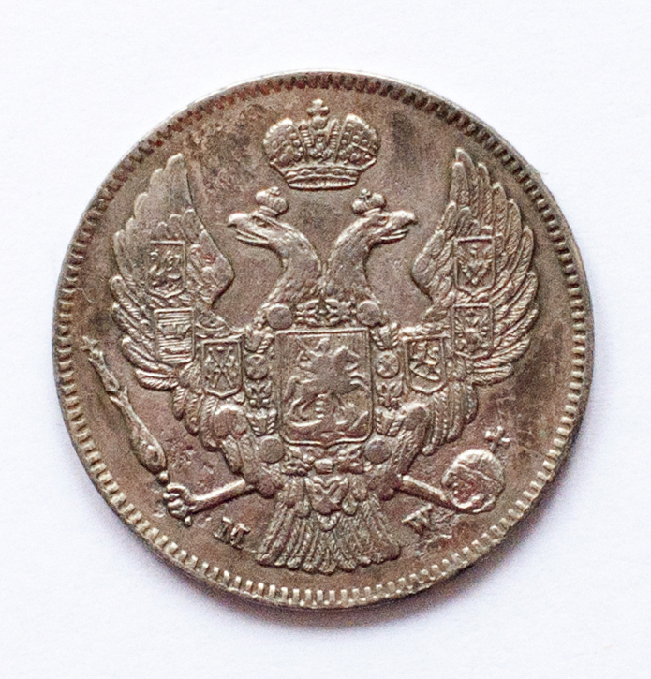
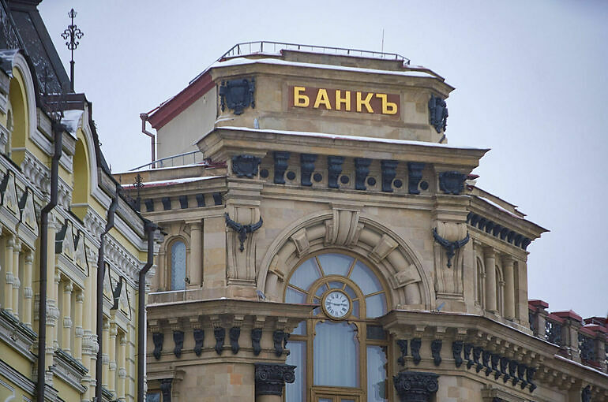

«…Отец понять его не мог
И земли отдавал в залог»

Slide 8
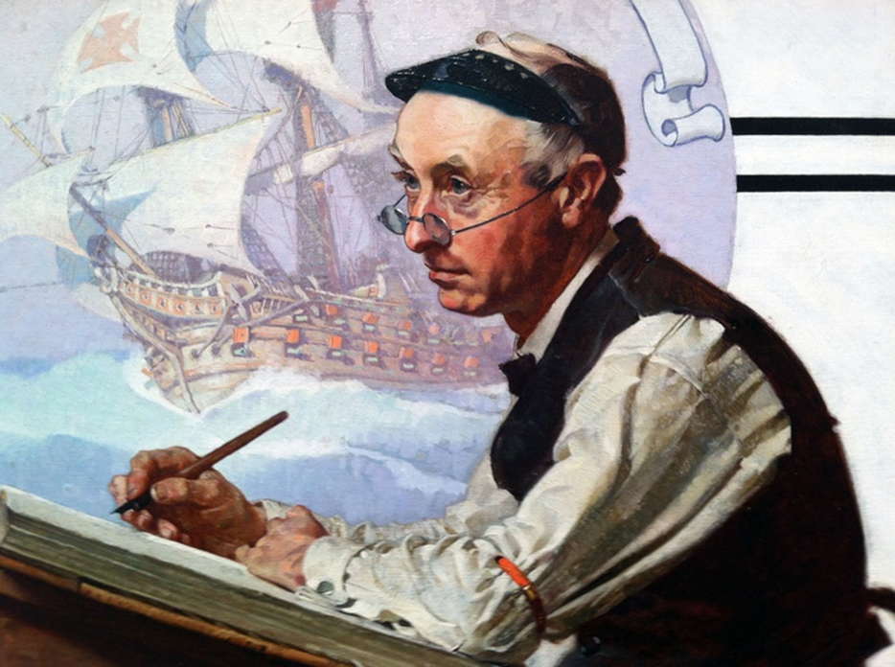
Отец Евгения Онегина взял в банке кредит в размере 25000 рублей под 5,5% годовых.
Рассчитайте, какую сумму он должен будет вернуть через год.
Норман Роквелл «Мечтающий бухгалтер»

Slide 9
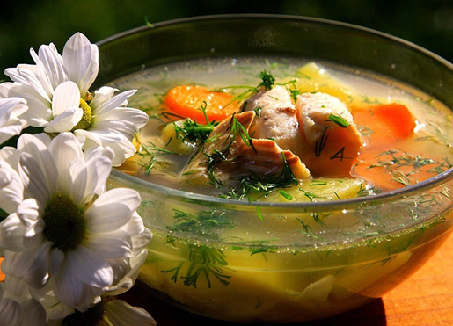
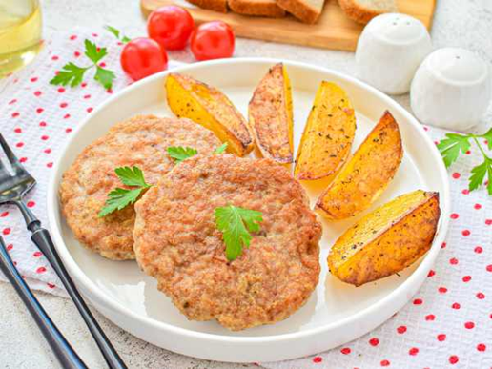
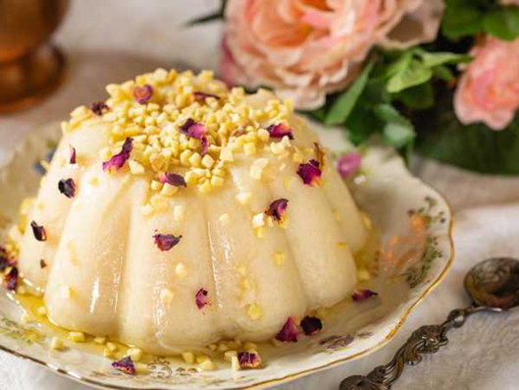
На свой день рождения Соня пригласила пять своих подруг. Для праздничного стола она решила приготовить блюда, которые встретились ей в произведении А.С. Пушкина и вызвали особый интерес.
На первое «Уха из стерляди» «Москва Онегина встречает Своей спесивой суетой, Своими девами прельщает, Стерляжьей потчует ухой…» | На второе «Бифштекс с картофелем» «Затем, что не всегда же мог Beef-stеаks и страсбургский пирог Шампанской обливать бутылкой…» | На десерт «Бланманже «…Да вот в бутылке засмоленной Между жаркИм и бланманже…»

Slide 10
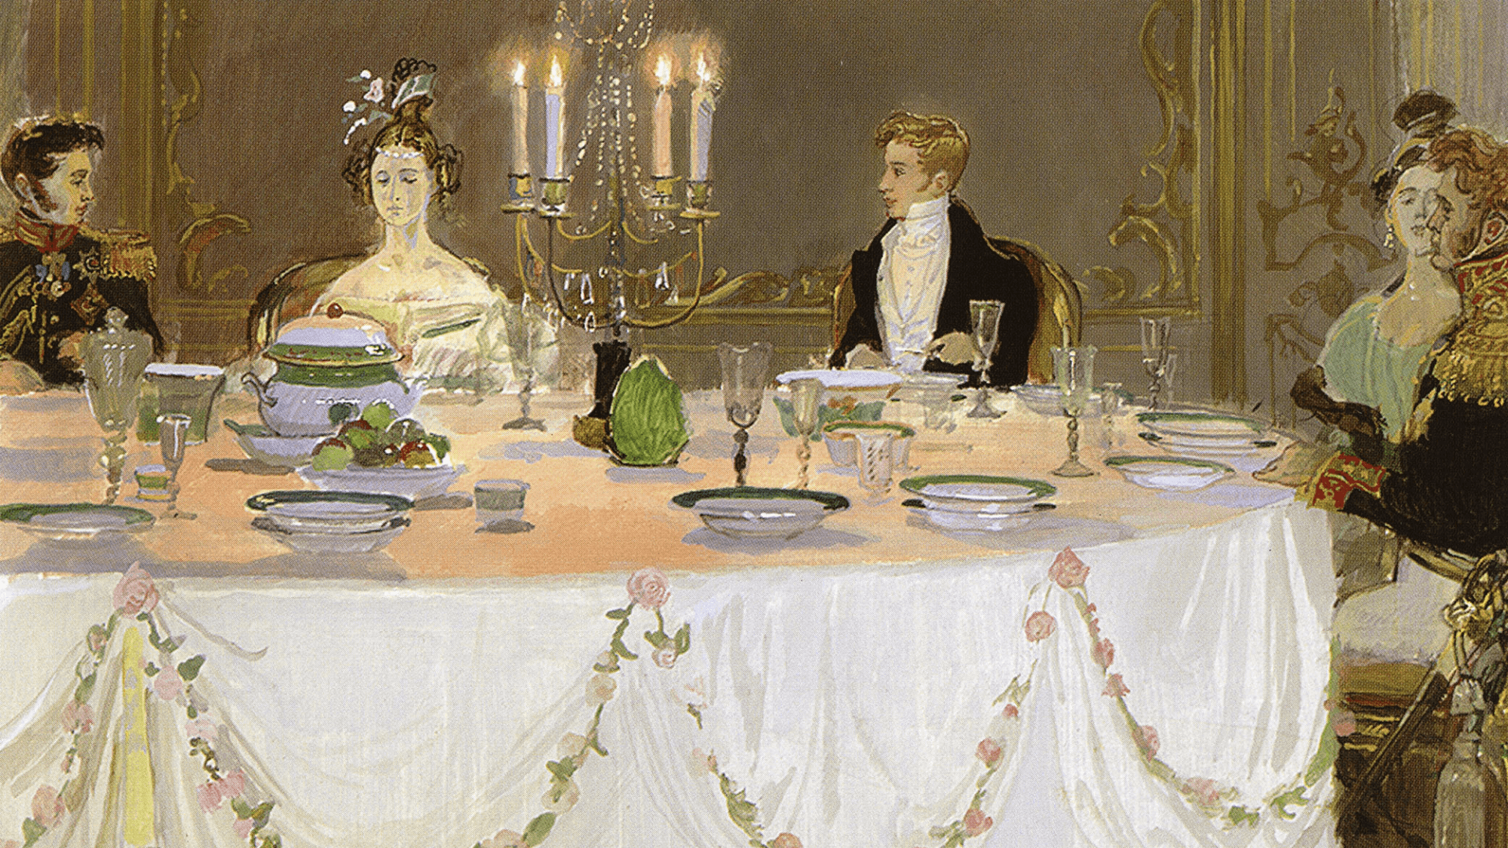
Рассчитать сумму затрат на приготовление определённого блюда.
Для приготовления ухи.
Ингредиенты | Расход продуктов | Цена в рублях за кг
стерлядь | 700 гр | 2200
картофель | 100 гр | 43
лук | 200 гр | 43
морковь | 100 гр | 35
приправы | 5 гр | 1200
Для приготовления бифштекса с картофелем.
Для приготовления бланманже.
Ингредиенты | Расход продуктов | Цена в рублях за кг
вырезка говяжья | 500 гр | 900
Масло растительное | 10 гр | 120
приправы | 2 гр | 1200
На гарнир картофель | 1 кг | 43
Ингредиенты | Расход продуктов | Цена в рублях за упаковку
сливки | 500 мл | 350 (объём 500 мл)
желатин | 20 гр | 37 (упаковка 10 гр)
сахар | 100 гр | 50 (упаковка 1кг)
ванильный сахар | 8 гр | 18 (упаковка 12 гр)

Slide 11
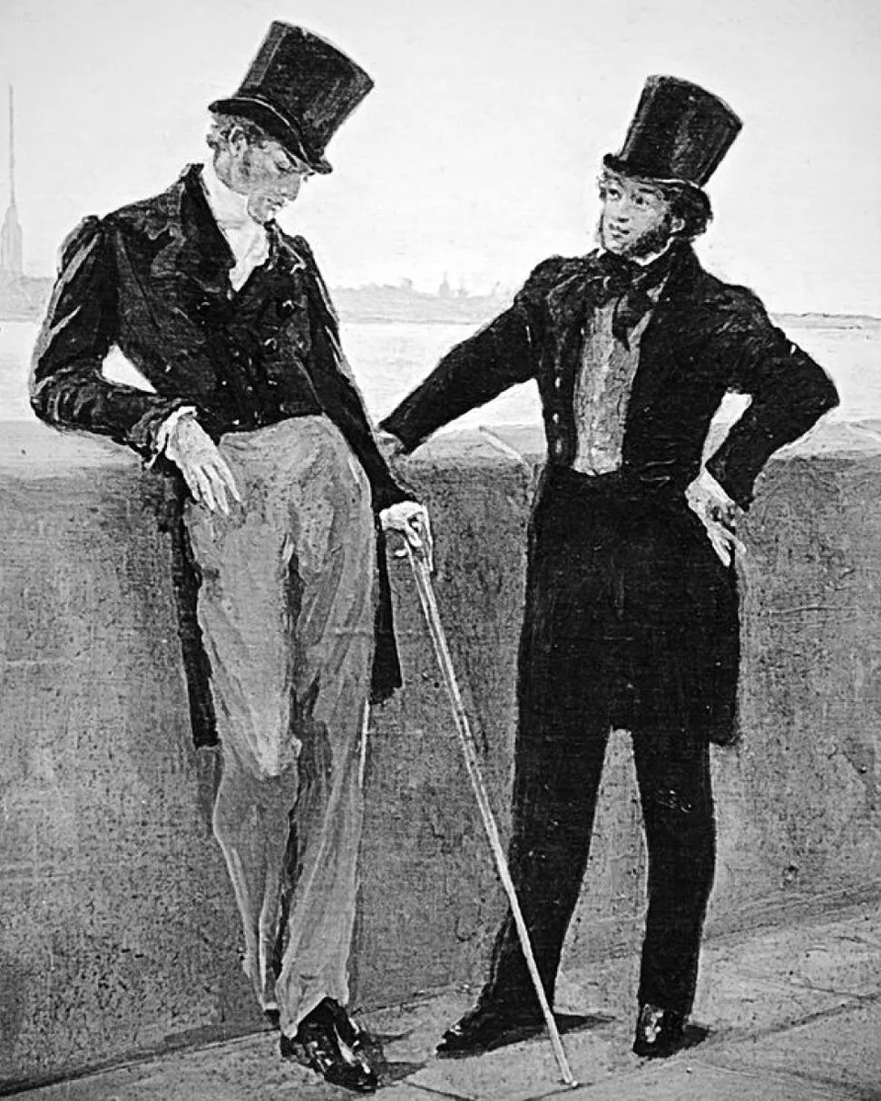
«… Вот мой Онегин на свободе;
Острижен по последней моде;
Как dandy [Dandy, франт.] лондонский одет —
И наконец увидел свет…»
Лидия Тимошенко «Пушкин и Онегин на набережной Невы».

Slide 12
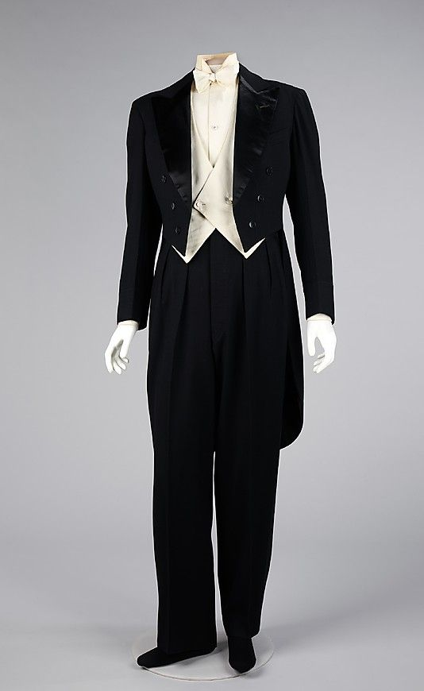
Для визита на бал Онегину нужен был фрак.
а) Он мог взять его на прокат на 2 дня за 8 рублей в сутки.
б) Мог сшить на заказ в ателье за 25 рублей. в) Купить в магазине за 21 рубль.
Выберите 5 достоинств и 5 недостатков каждого варианта.

Slide 13

Рефлексия было трудно… я смог… было интересно узнать, что… я выполнял задания… я приобрел… я научился… у меня получилось … меня удивило… урок дал мне для жизни… мне захотелось…

Slide 14
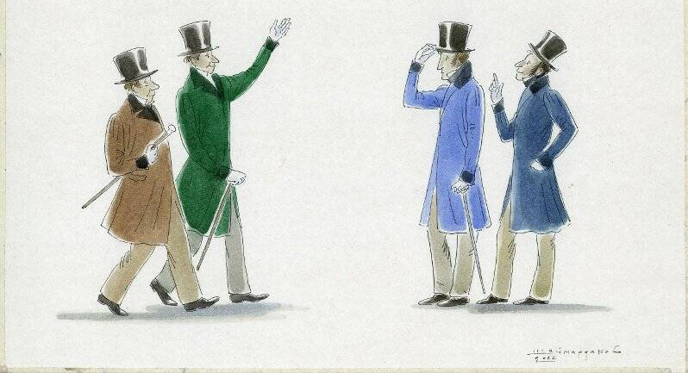
Спасибо за работу!

